Slide 1
Desarrollo y difusión de la definición de cultura de la Institución, el lenguaje y el simbolismo institucional
mayo 2019

Slide 2
Objetivo
Documentar el listado de valores y normas que servirán de orientación al momento de conducirse dentro de los Centros de Justicia para las Mujeres.
Deberán definirse las conductas apropiadas que deben percibir quienes trabajan en ellos en situaciones específicas, así como también en lo que se refiere a la interacción, que debe darse entre como integrantes de los mismos…
… para que de esta forma se impulse el crecimiento y desarrollo de la organización.
http://grupoccea.com, v.suarez@grupoccea.com

Slide 3
Definición de la Cultura Organizacional
Estudios de caso: Walt Disney, Stew Leonard
Interpretación de la realidad y actuación en consecuencia (Fullat, 2010).
Factores que engendran Cultura:
Definición de la Cultura Organizacional de los Centros de Justicia para las Mujeres… práctica y teórica…

Slide 4
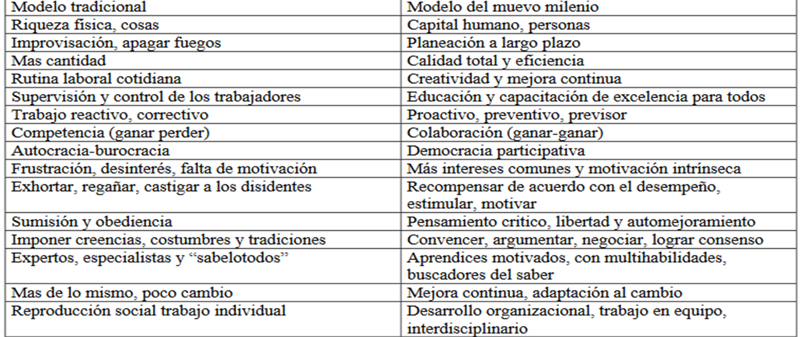
Definición de la Cultura Organizacional

Slide 5
Identidad Institucional
La Misión de los Centros de Justicia para las Mujeres es…
Brindar atención integral a las víctimas de los hechos delictuosos vinculados a la violencia de género, para que las mujeres mexiquenses obtengan el beneficio de pronta, expedita y debida procuración e impartición de justicia, así como empoderamiento, desarrollo e inclusión social.
Valores…
Legalidad, Justicia, Imparcialidad, Perspectiva de Género, Equidad, Empatía, Sensibilidad, Honestidad, Respeto a los derechos humanos, Objetividad, Transparencia, Profesionalismo, Efectividad.

Slide 6
Identidad Institucional
Visión de los CJM al 2024.
Los Centros de Atención a las Mujeres realizan sus funciones y atribuciones con Calidad Total haciendo realidad su Misión en el día a día.
El personal de los CJMs posee pleno conocimiento de los elementos normativos y operativos.
Se cuenta con los recursos y medios para lograr un trabajo efectivo y brindar un mejor servicio a las víctimas y usuarios.

Slide 7




Imagen institucional de los CJM´s

Slide 8
Imagen institucional de los CJM´s
La imagen institucional es un factor fundamental organizacional… Es un conjunto de símbolos que permiten comprender a las y los usuarios, cuál es el giro y la diferenciación con otras organizaciones.
Proponer Logotipos, tipografía, colores.

Slide 9
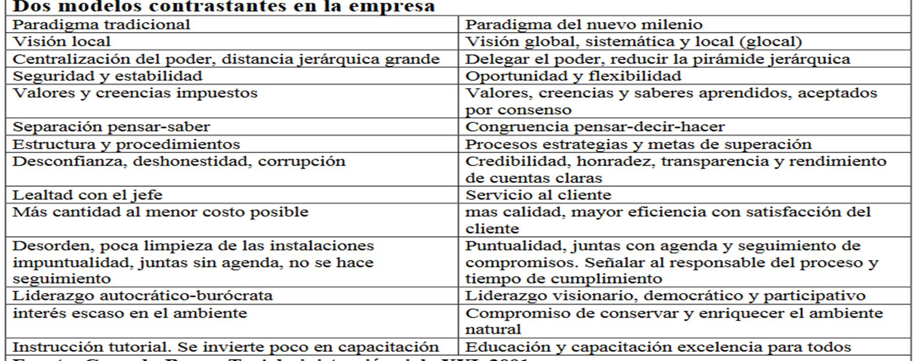
Estrategias y tácticas de la cultura organizacional

Slide 10
Estrategias y tácticas de la cultura organizacional
Al mejorarse los estilos y patrones de conducta, con tiempo, paciencia y buena capacitación se puede inducir cierto cambio de las creencias y actitudes, elementos sostenidos con mayor firmeza… Lo importante es hacer conciencia del poder simbólico y recordarse que la cultura tiene un impacto profundo en el desempeño de las organizaciones…
Proponer Acciones de cambio.
Tabla Conductas apropiadas en Situaciones Específicas.

Slide 11
Desarrollo y difusión de la definición de cultura de la Institución, el lenguaje y el simbolismo institucional
amdg

